Slide 1
ЭБС
«Университетская библиотека онлайн»
Костюк К.Н.
Семинар «Электронные библиотечные системы»
27 марта 2017 г. Томск

Slide 2
«Университетская библиотека онлайн»
как агрегатор национального масштаба

Slide 3
Университетская библиотека онлайн - крупнейшая ЭБС в России
> 200 000 книг
176 000 авторов
1 000 журналов
2 700 аудиокниг
600 энциклопедий
60 000 репродукций

Slide 4
550 подписчиков на территории страны
Более 500 вузов = 50% вузов
Более 400 издательств = 70% научных и учебных издательств

Slide 5
Ежегодные показатели прироста контента
Ежегодно в ЭБС добавляется:
Ок. 20-25 000 книг (=объему полных ЭБС на рынке)
Среди них:
12 000 книг – авторские и издательские новинки, в т.ч.
- 2 000 учебников и учебных пособий
- 1 000 монографий
10 000 книг – произведения научной классики
4 000 изданий – научные журналы
Около 3-5 000 объектов мультимедийного контента
Ожидается пополнение около 10 000 учебных студенческих работ в год.
170 новых подписчиков.

Slide 6
Агрегатор монографического контента!
ЭБС достигли стадии, когда ни один пиратский ресурс не может стоять рядом по количеству, качеству оформления и обработки книг, профессиональности платформы. К сожалению, контент все более дублируется. Наш эксклюзив – около 10%.

Slide 7
Наполнение по жанрам
﻿Периодические издания 22714
Научная литература 13667
Учебники и учебные пособия для ВУЗов 11472
Научные монографии 9794
Учебники с монографиями = 25 000 (25%)
Периодика =21%
Образовательная и научная литература составляет 70% контента

Slide 8
Контент по разделам
Учебники для вузов
Литература
История – 10 000
Естественные науки – 7100
Пятитысячники –
Филология
Правоведение
Экономика
Религия
Философия

Slide 9
Использование разделов
Экономика и управление = 44%
Право = 14%
Пятипроцентники:
Педагогика
Психология
Филология
Вместе набирают 75% использования
Остальные = вокург 1%
ЭБС «Университетская библиотека онлайн» - лучшая ЭБС для общеобразовательных, гуманитарных дисцплин, экономики и праву.

Slide 10
Контент по УГСН
Ключевая литература – входящая в УГС (=РПД). Учебники и монографии.
Это книги, которые приобретают!
Базовая = 13 000 книг (=15%)
Издательские = 4 326 книг (=5%)
Около 10 УГС имеют более 500 изданий:
Экономика
Юриспруденция
Языкознание
Педагогика
Информатика
Математика
Псхология
Энергетика
Техника
21 УГС – менее 100 изданий!

Slide 11
Монографии
Учебники и монографии являются основой ЭБС.
Мы создаем монографическую коллекцию, составляющую костяк университетской науки.
Основные предметные области:
История
Философия
Филология
Искусствоведение
Педагогика
Политология
Право
Религия
Социология
Экономика

Slide 12
Периодика в ЭБС
После введения нормативов 2011 г. все ЭБС включили журналы в свой ассортимент.
Наша концепция: представлять в коллекции Периодики 500 ведущих журналов по основным направлениям.
В «Университетской библиотеке онлайн» собрана внушительная коллекция 800 журналов:
350 журналов от 126 издателей.
Среди них 210 журналов ВАК.
Архивная коллекция 425 журналов.
Более 11 000 выпусков.
Доступ осуществляется по принципу общего пакета.
Объем просмотров журналов – 650 000/год. Рост 270%.
В структуре использования просмотры научной периодики составляет 4%.
С 2015 г. коллекция «Периодики» предлагается как отдельный коллекционный продукт.

Slide 13
Вопрос с длительностью прав
В отличие от бумажной книги, которая приобретается «навсегда», электронная книга предоставляется по лицензии, т.е. НА СРОК.
Длительностью срока может распоряжаться только автор (владелец исключительных прав), поэтому никто не может гарантировать, что книга «не уйдет».
Мы отделяем «надежную» книгу, гарантии сохранения которой очень высоки. В отличие от пула ведущих дорогих издательств, когда гарантировать книгу можно только на срок лицензионного договора. Закрепить книгу можно подпиской на 3 года.
Вместе с тем, мы даем возможность отслеживать
Функция «Движение фонда» – отражает уход и приход книг.
Сервис «Гарантированная книгообеспеченность» – позволяет фиксировать книги до конца срока подписки.
Ежегодно уходит из ЭБС не более 200-300 книг.

Slide 14
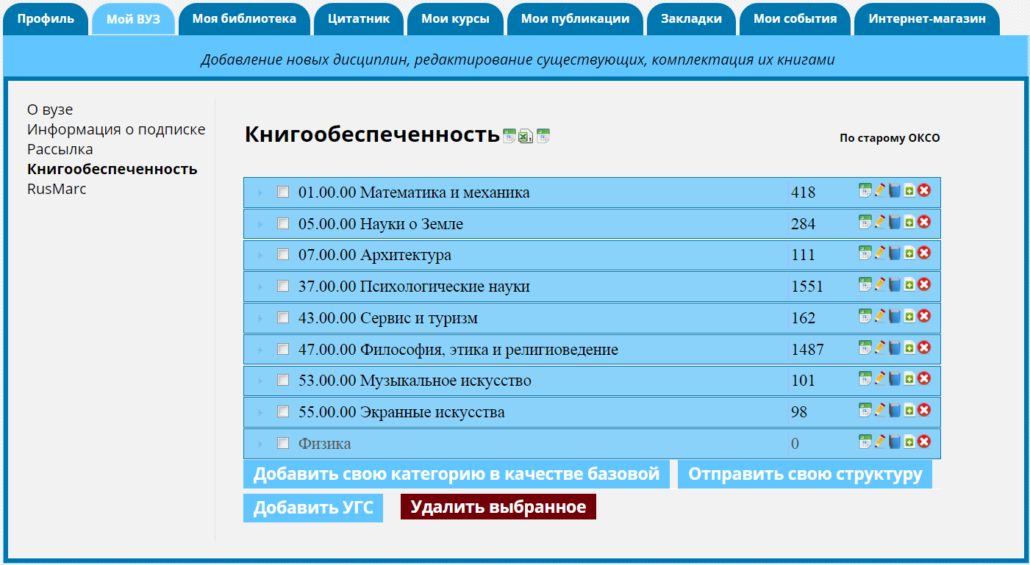
Гарантированный сервис Книгообеспеченности
Древовидная структура: программы, циклы, дисциплины.
«Рекомендательный сервис книгообеспеченности» рекомендует наиболее широко используемые в РПД других вузов учебники по предмету.
«Гарантированный сервис Книгообеспеченности» фиксирует набор книг в соответствии с РПД и препятствует уходу книг из ЭБС.

Slide 15
Концепция Академической базовой и
Издательских коллекций
в ЭБС «Университетская библиотека онлайн»

Slide 16
Академическая базовая коллекция
Универсальная книжная коллекция ЭБС, сочетающая ключевые издательства и жанры.
100 000 изданий
2 500 изданий – ежемесячное пополнение
13 000 учебников и учебных пособий
37 000 – научные первоисточники
Ок. 160 журналов ВАК
Позволяет закрыть все дисциплины и РПД
Наиболее выгодный продукт по соотношению цена/качество!
Учебники и монографии
Научная литература
Оригиналы и первоисточники
Периодика-BEST
Собственные издания Директ-Медиа
Коллекционная научная классика
Студенческие работы
Мультимедийные допматериалы
Эксклюзивные издательства

Slide 17
Коммерческие учебные издательства
АКАДЕМИЧЕСКАЯ БАЗОВАЯ КОЛЛЕКЦИЯ содержит ключевые общегуманитарные издательства:
Дашков и К.
Юнити-Дана
Физматлит
Флинта
Статут
Когито
Владос
Химиздат
Логос
ИЗДАТЕЛЬСКИЕ КОЛЛЕКЦИИ содержат профильный контент:
Лаборатория знаний (Бином)
Финансы и статистика
ДМК Пресс
Проспект
Гиорд
Горячая линия телеком
АСВ
СО РАН
Теревинф
Солон-Пресс
Финансы и статистика
Спецлит

Slide 18
Научные и вузовские издательства
Ведущие научные коммерческие издательства:
Языки славянской культуры
Пер Сэ
Синергия
Горная книга
Финансы и кредит
Алетейя
Европа
Весь мир
Советский спорт
Политехника
Росспэн
……………..
Ведущие вузовские издательства:
Высшая школа экономики
МГУ им. М.В. Ломоносова
МГТУ им. Баумана
Евразийский открытый университет
СПбГУ
Санкт-Петербургский политехнический университет
Томский ГУ
ТУСУР
Сибирский федеральный университет
Московская юридическая академия О. Кутафина
…………….

Slide 19
Успех вузовских издательств!
Вузовские издательства е-книг:
60 крупных вузовских издательств (25% базовой коллекции)
Доля вузовских книг в учебниках и монографиях = 5300 = 30%
Доля в доходе от продаж е-книг = 25%
= коммерческие результаты вузов аналогичны федеральным издательствам!
В электронной дистрибуции вузы заметно улучшают свои показатели по отношению к коммерческим издательствам.
Вузовской науке нужен тот продукт, который она и производит. В ЭБС она получает простой и надежный путь к нему.

Slide 20
Концепция вариативной части
Базовая
Профиль 1
Профиль 2
Профиль 3
30% от цены контракта на выбор:
Вариативная часть позволяет не покупать все подряд в одном мешке, а разделить подписку на две части:
1) Базовая академическая коллекция, в которую входят издания по наиболее широким и общезначимым предметам (социально-гуманитарного цикла);
2) На выбор профильные коллекции, в особенности, технической и отраслевой направленности.
3) Покнижное комплектование – из разных коллекций.

Slide 21
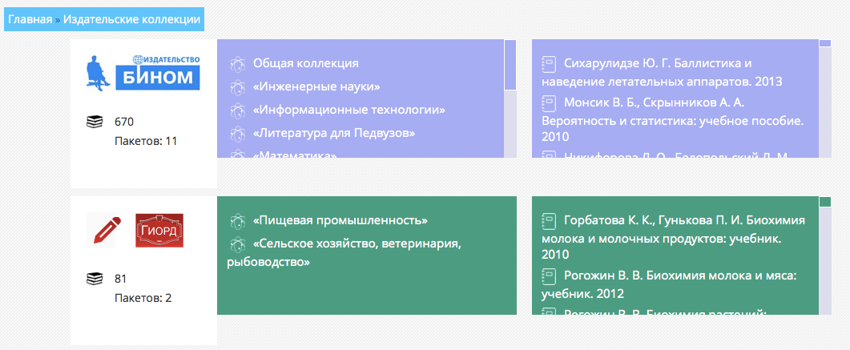
Отдел Издательских коллекций
Издательские коллекции размещаются отдельно от базовой.
Представлено 90 коллекций!

Slide 22
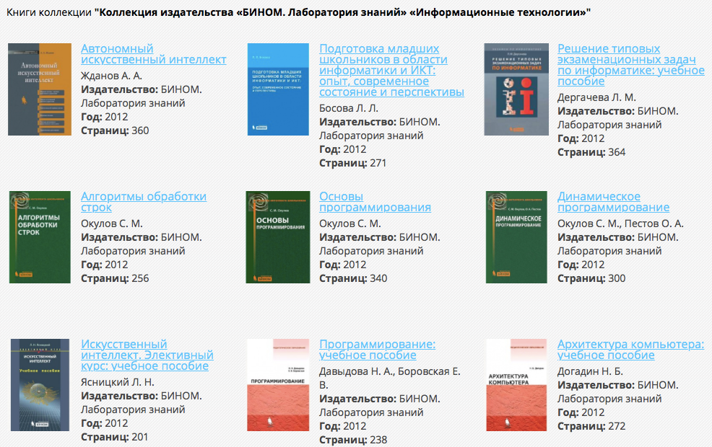
Книги Издательских коллекций

Slide 23
Онлайн-калькулятор
ЭБС-КОНСТРУКТОР (=Библиокомплектатор). Удобно! Выбор коллекций коллекционно и покнижно.

Slide 24
Значительные российские ученые
Наша цель – собрать все книги известных российских ученых

Slide 25
Удобство навигации
книжные коллекции Русские монархи
Предметный каталог – классическая библиотечная систематизация
Тематические коллекции – это целенаправленные подборки научной, научно-популярной и художественной литературы по отдельным проблемам.
Издательские коллекции - коллекции составлены самими издательствами.

Slide 26
ТЕМАТИЧЕСКИЕ КОЛЛЕКЦИИ
Тематические книжные коллекции – это целостные, отобранные коллекции лучших произведений по наиболее популярным темам.
Более 100 коллекций!
История России в монографиях и исследованиях
Мемуарная и биографическая литература
Русские Династии
История в документах
Философская мысль
Всемирная история, Военная история
Из истории дипломатии и внешней политики
Библиотека русской и зарубежной классики
Народы мира: культура, этнография, путешествия и т.д.
lib.biblioclub.ru

Slide 27
Золотой фонд научной классики
Классика научной и художественной литературы:
- собрания сочинений;
- 6 000 подобранных произведений научной классики.
Достоевский
Толстой
Пушкин
Набоков

Slide 28
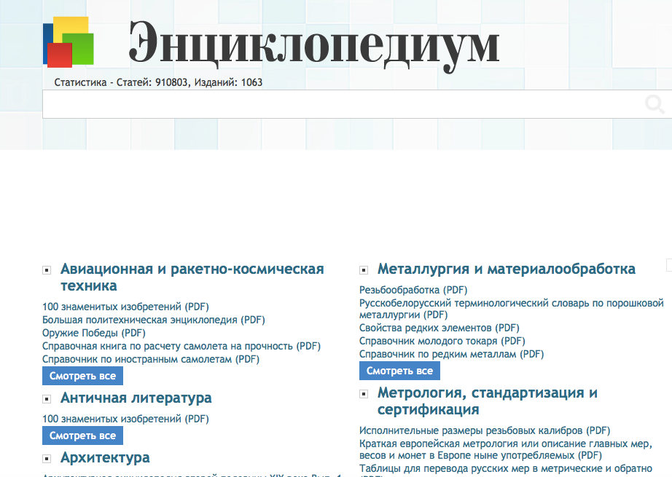
Энциклопедиум
Энциклопедическая и справочная литература на русском языке:
Более 600 энциклопедий и справочников;
1 400 000 статей;
Крупнейший российский ресурс авторских и издательских, профессиональных и универсальных справочников.

Slide 29
Дополнения к учебникам
Периодика – около 500 изданий
Мы собираем высокорейтинговые дорогие издания
Книжные коллекции – компедиумы наиболее интересных книг по актуальной теме
Выдающиеся ученые –
Коллекция книг классиков науки
Базы данных архивных и публичных документов: Документы ООН, Всемирного банка, Летописей и т.д.
Библиотека русской классики - собрания сочинений русских писателей и поэтов
Библиотечные проекты - Собрания документов и книг. Золотая коллекция права, краеведение - Москвоведение, Санкт-Петербург, Урал.
Энциклопедиум – энциклопедии, справочники, словари. Более 1000 изданий (1,5 млн. статей) в формате PDF и EPUB.
Альбомные серии «Директ-Медиа» – более 400 альбомов великих художников, архитектов, музеев.
Золотой фонд научной классики – самые ценные издания дореволюционной эпохи (6000 томов)

Slide 30
ЭБС – основа информационно-образовательной среды вуза
ЭБС – современная инновационная платформа, позволяющая управлять контентом, отслеживать статистику, вести поиск, создавать конспекты.
Интеграция с АБИС библиотеки (Ebsco Discovery Services, EDS)
Интеграция с LMS Moodle (и др.)
Интеграция с Системами проверки на плагиат (Антиплагиат, Руконтекст)
Публикационные сервисы для преподавателей
Базы данных студенческих выпускных работ, портфолио студентов
ИНТЕГРИРУЕМА в любу систему CRM вуза

Slide 31
Сервисы для всех
Преподаватель:
Публикация работ, монографий и учебников;
Отражение РИНЦ, повышение рейтинга цитируемости;
Формирование литературы для РПД;
Привязывание литературы к своему предмету;
Выбор основной и дополнительной литературу по предметам;
Обучение электронным технологиям и повышение квалификации в Учебно-методическом центре.
Студент:
Учебники и учебные пособия;
Литература для научной и проектной работы;
Дополнительная литература по предметам для саморазвития и досуга;
Научная публикация курсовых и выпускных работ;
Собственное потфолио;
«Школа научной публикации» - обучение стандартам научной публикации;
Баллы за чтение – Каждая прочитанная страница – это баллы, которые можно отоварить в Интернет-магазине

Slide 32
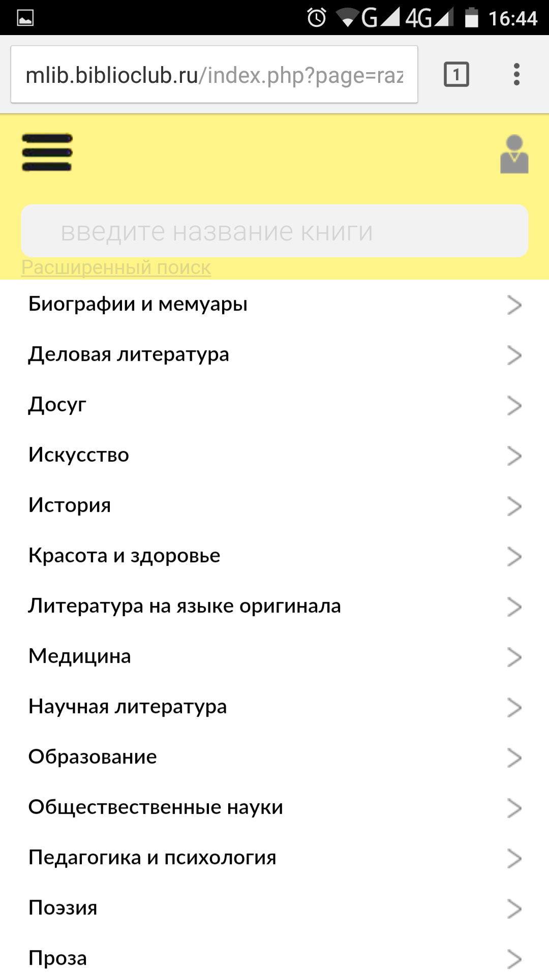
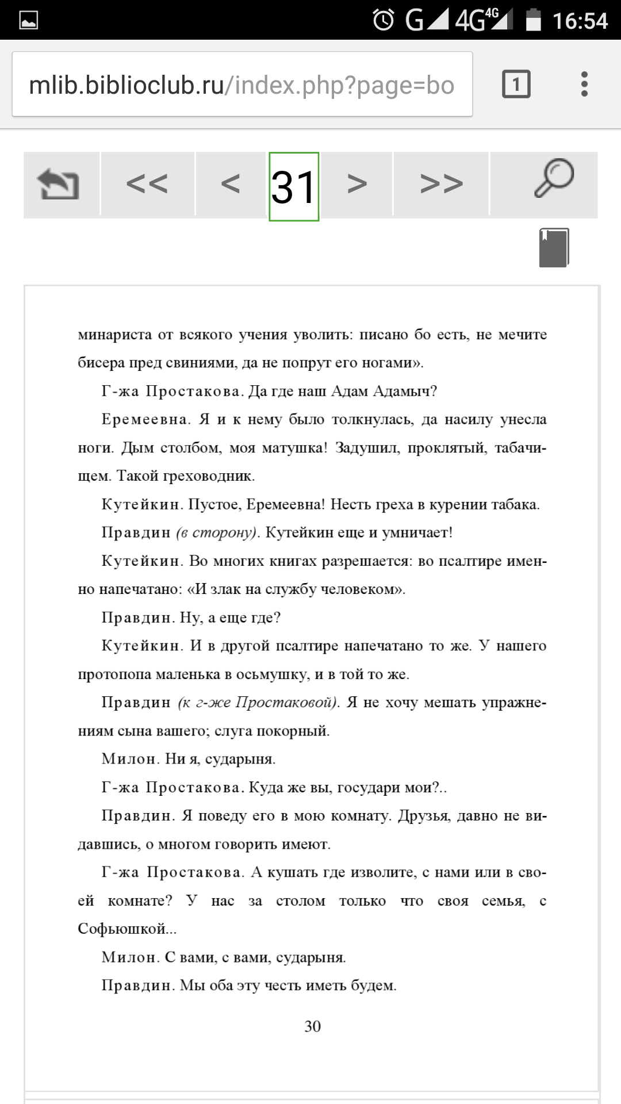
МОБИЛЬНАЯ ВЕРСИЯ САЙТА
Принцип: ON YOUR OWN DEVICE. На собственном устройстве пользователя. Доступ можно получать из офиса и из дома.
Книга полностью загружается на устройство пользователя. И потом оттуда удаляется (30 дней).
lib.biblioclub.ru

Slide 33
Формы предоставления доступа
Полная подписка на базу данных на 1-3 года.
Подписка на отдельные предметные разделы (в т.ч. Периодику).
Доступ по модели Acquisition per User.
Покнижный доступ.
Приобретение бумажных книг.
В 2016 г. Немецкий консорциум славистов во главе с Берлинской государственной библиотекой приобрел национальную подписку к ЭБС «Университетская библиотека онлайн» на 3 года.

Slide 34
БЛАГОДАРЮ
ЗА ВНИМАНИЕ
Т: 8 800 333 6845
manager@directmedia.ru

